Slide 1
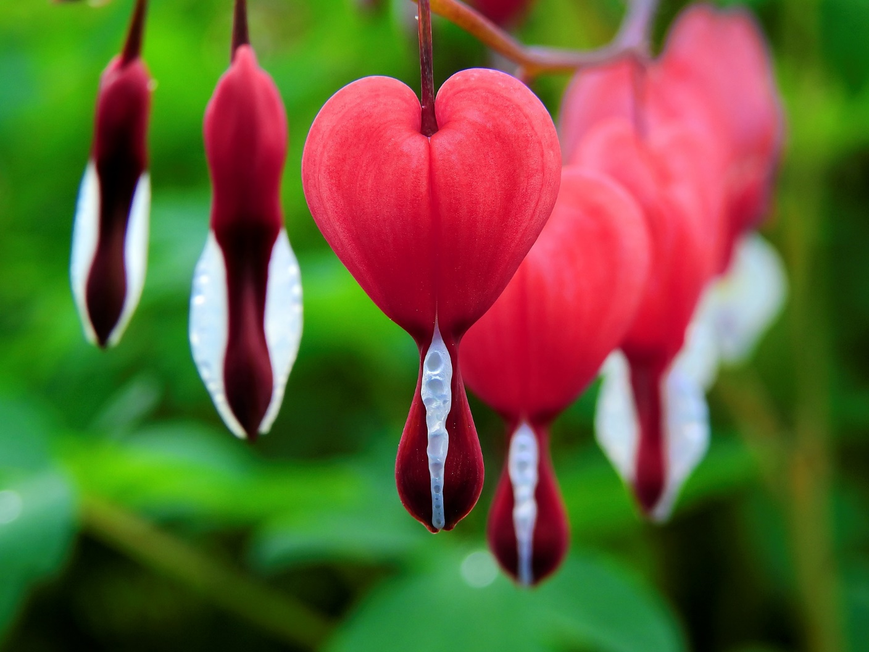
সকল শিক্ষার্থী বন্ধুদের স্বাগতম

Slide 2
উপস্থাপনায়
পাঠ পরিচিতি
মোঃ আশরাফুল আলম
সহকারি শিক্ষক
বরাতি সরকারি প্রাথমিক বিদ্যালয়
তারাগঞ্জ, রংপুর
শ্রেণিঃ চতুর্থ
বিষয়ঃ গণিত
পাঠঃ গুণ
পাঠ্যাংশঃ একটি সহজ পদ্ধতি
সময়ঃ ৪৫ মিনিট

Slide 3
শিখনফল
এই পাঠ শেষে শিক্ষার্থীরা………………
১২.১.১ তিন অঙ্কবিশিষ্ট সংখ্যাকে দুই অঙ্কবিশিষ্ট সংখ্যা দ্বারা গুন করতে পারবে।
১২.২.১ তিন বা চার অঙ্কবিশিষ্ট সংখ্যাকে তিন অঙ্কবিশিষ্ট সংখ্যা (একক ও দশকের অঙ্ক শুণ্য) দ্বারা সহজ পদ্ধতিতে গুণ করতে পারবে।
১২.৩.১ গুণ্য ও গুণকের স্থান পরিবর্তনে গুণফল একই থাকে তা বলতে পারবে।

Slide 4
একটু ভেবে বল
বক্সের ফুলগুলো বাহিরের ফুলের দ্বিগুণ

Slide 5
আজকের পাঠ
গুণ
গুণের সহজ পদ্ধতি

Slide 6
ক)
১৩৮
খ)
১৩৮
৭০
৭০
০০০
৯৬৬০
৯৬৬০
৯৬৬০
এখানে কোন পদ্ধতিটি সহজ বলে মনে হচ্ছে ?
(খ) পদ্ধতিটি সহজ বলে মনে হচ্ছে।
এখানে “০” এর গুণ বাদ দেওয়া হয়েছে। এটি একটি ভালো বুদ্ধি।

Slide 7
উপরে নিচে ২৭×৩৬৯ দুটি পদ্ধতিতে হিসাবটি কর এবং কোন পদ্ধতি সহজ তা চিন্তা কর।
আমাদের নিশ্চয়ই মনে আছে যে, গুণ্য আর গুণকের স্থান বিনিময় করলে একই গুণফল পাওয়া যায়
ক)
২৭
খ)
৩৬৯
৩৬৯
২৭
২৪৩
১৬২০
৮১০০
২৫৮৩
৭৩৮০
উপরে নিচে গুণের ক্ষেত্রে ছোট সংখ্যাটিকে গুণক হিসেবে ধরলে হিসাবটি সহজে করা যায়।
৯৯৬৩
৯৯৬৩

Slide 8
৩৪০০×২৬০ হিসাবটি উপরে নিচে সহজে সমাধান করি।
৩৪০০
আমরা প্রথমে সংখ্যাগুলোকে শেষের ০ গুলো ব্যতীত গুণ করি। এরপর গুণ্য এবং গুণকের শেষে মোট যে কয়টি ০ রয়েছে, ততটি ০ গুনফলের শেষে বসাই।
২৬০
২০৪
০০০
৬৮০
৮৮৪০০০

Slide 9
দলীয় কাজ
সহজ পদ্ধতিতে উপরে- নিচে গুণ কর। ৪৮×১২৭৫
পদ্মা দল
সহজ পদ্ধতিতে গুণ কর। ১২৫০ × ৪০০
মেঘনা দল
ব্রহ্মপুত্র দল
গুণ কর ৩৮৫×৭০

Slide 10
মূল্যায়ন
সহজ পদ্ধতিতে গুণ কর।
ক)
৪৮×২৭৫
খ)
১২৫×৩০০
গ)
১৬০×২০০

Slide 11
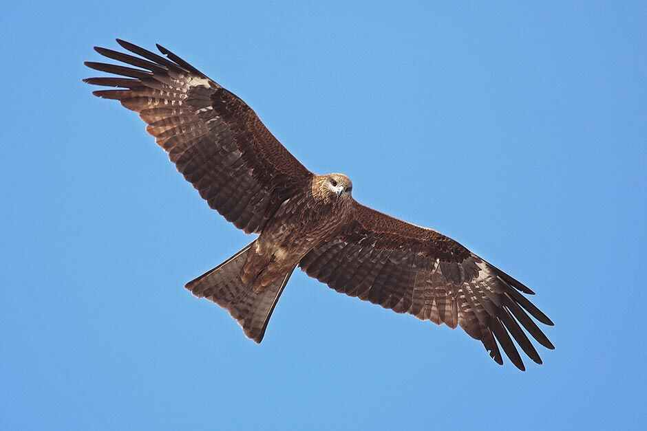
সকল শিক্ষার্থী বন্ধুকে ধন্যবাদ।

